Slide 1

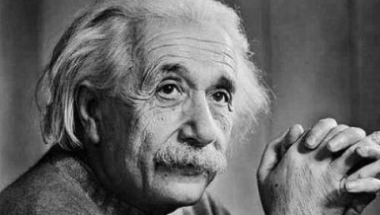
你了解愛因斯坦(Albert Einstein)嗎?

Slide 2

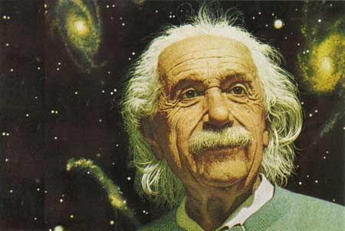
愛因斯坦是20世紀最偉大的科學家，你了解多少呢?趕快來測試看看吧!
Notes:
說明頁： (最多3頁)

Slide 3

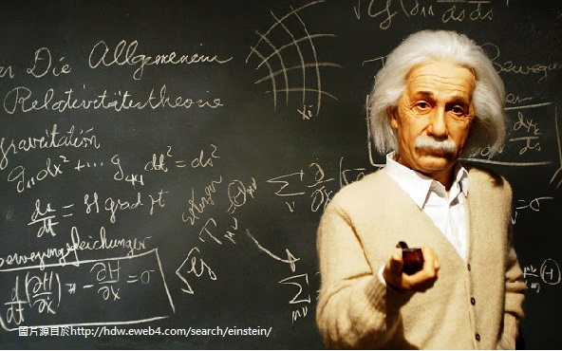
Q1
下列那個物理現象是愛因斯坦所提出的?
相對論
摩爾定律

Slide 4


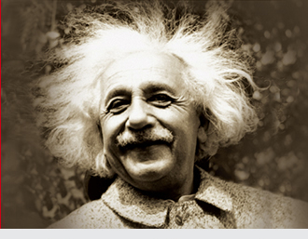
Q1提示
這題太簡單啦~

Slide 5
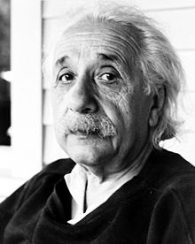
Q2
愛因斯坦曾經在哪個單位當教授?
普林斯頓高等研究院
劍橋大學

Slide 6

Q2提示
愛因斯坦在普林斯頓的居所

Slide 7
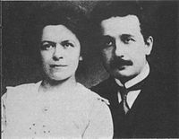
Q3
愛因斯坦一生中有幾任妻子?
1
2

Slide 8
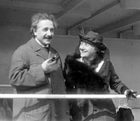
Q3提示
愛因斯坦與他的第二任妻子愛爾莎

Slide 9
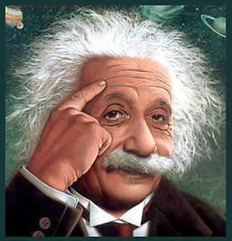
Q4
輸入第四題題目
愛因斯坦於西元幾年獲頒諾貝爾物理學獎?
1921
1922

Slide 10
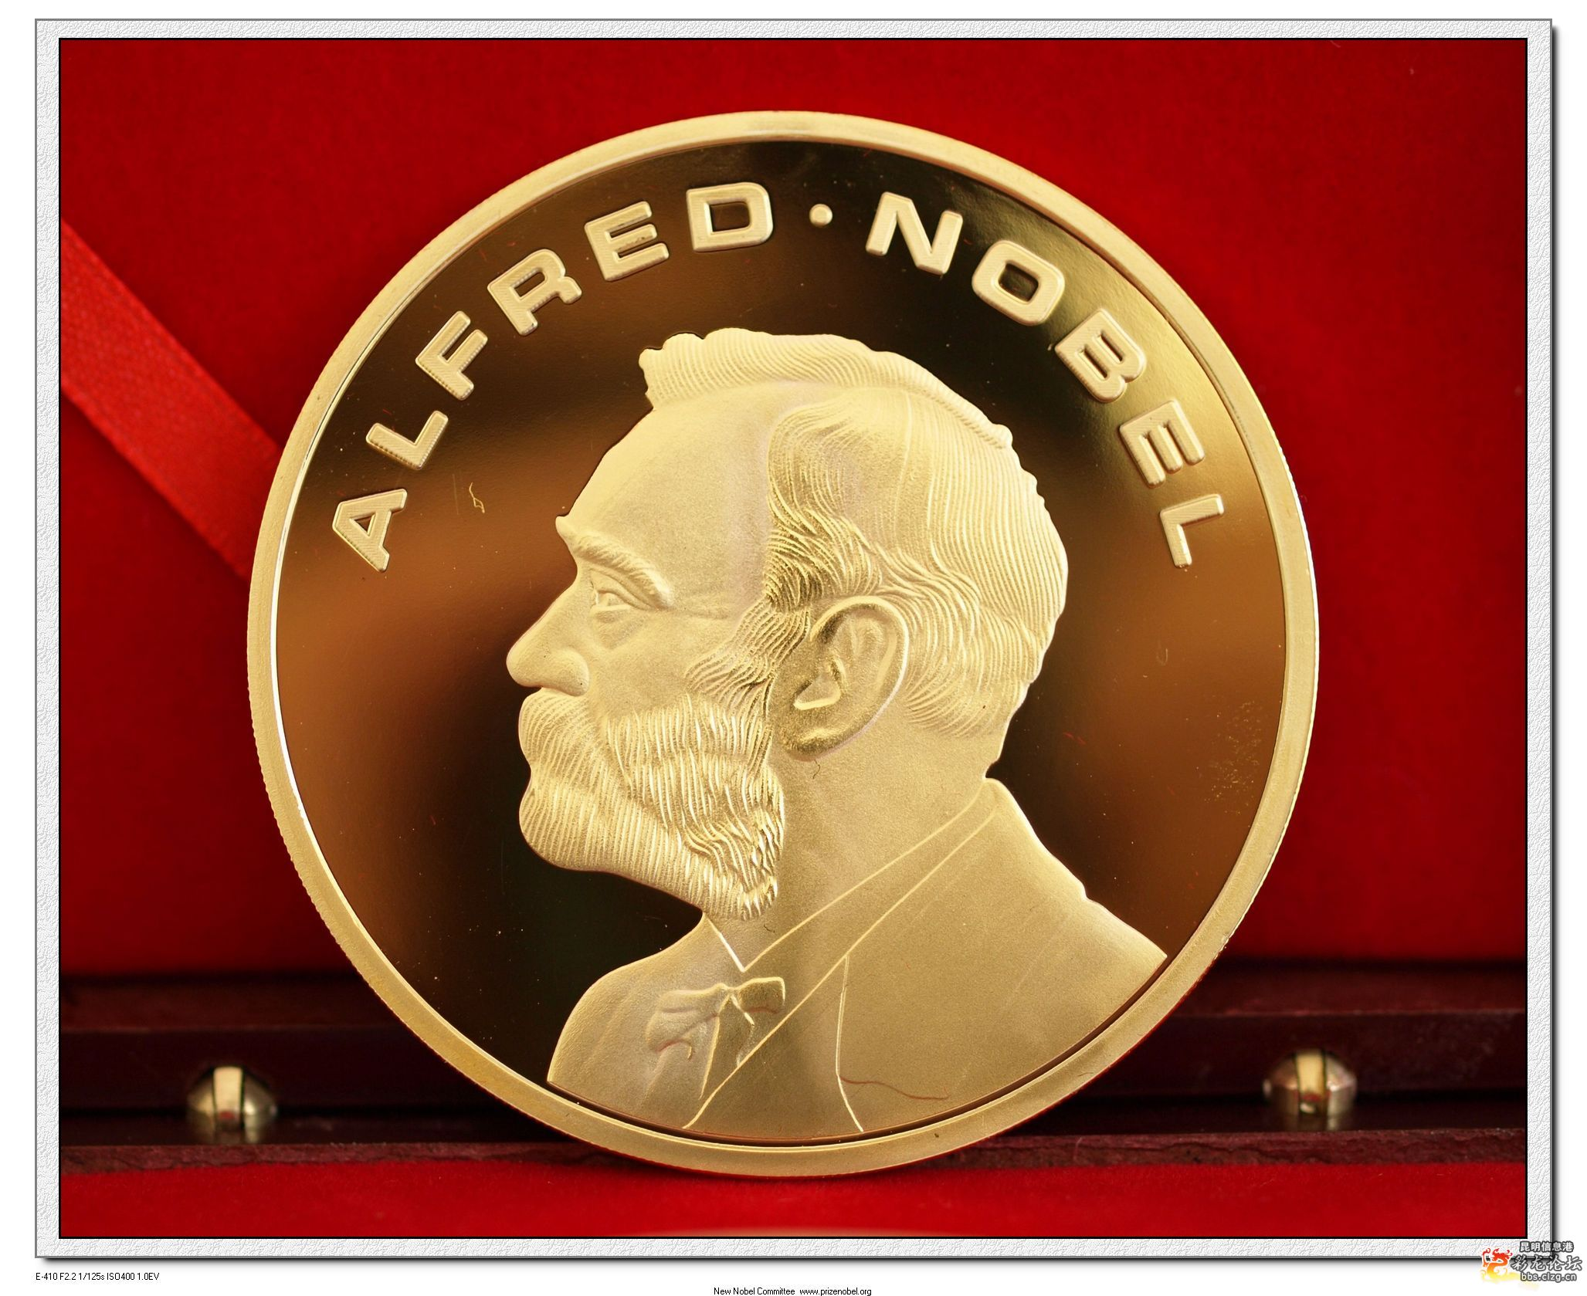
Q4提示
1922年波耳榮獲諾貝爾物理學獎

Slide 11
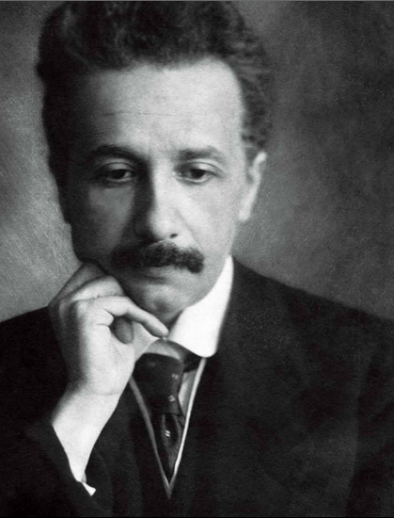
Q5
愛因斯坦曾經受哪個國家邀請擔任總統?
美國
以色列

Slide 12
Q5提示
愛因斯坦是猶太人心目中的精神領袖。

Slide 13
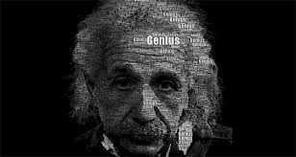
Q6
愛因斯坦提出的質能方程式為?
E = mc²
E = cm²

Slide 14
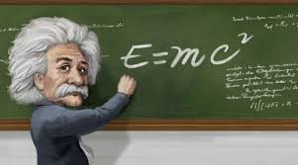
Q6提示

Slide 15

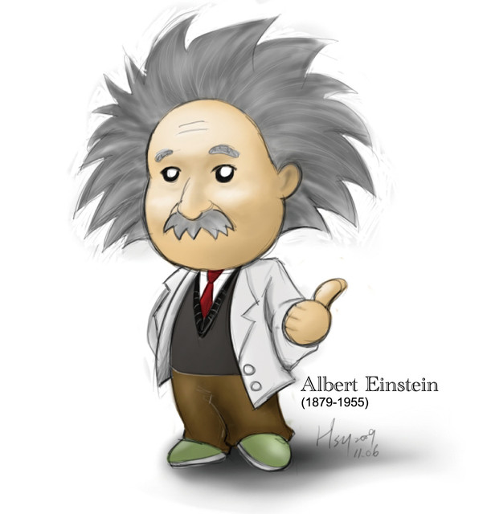

Slide 16

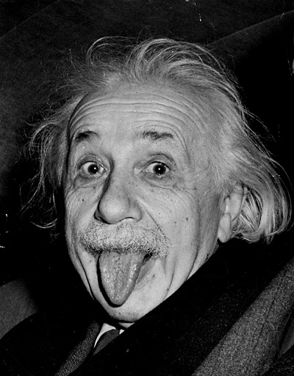
闖關成功頁：可放置自記所設計圖片

